Slide 1
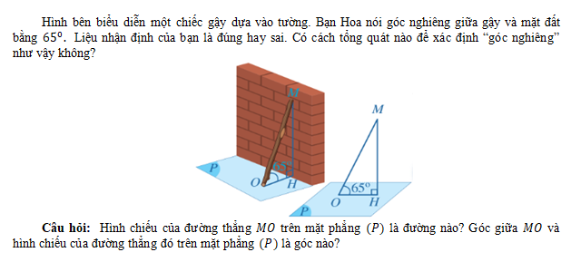
GÓC GIỮA ĐƯỜNG THẲNG VÀ MẶT PHẲNG. GÓC NHỊ DIỆN

Slide 2
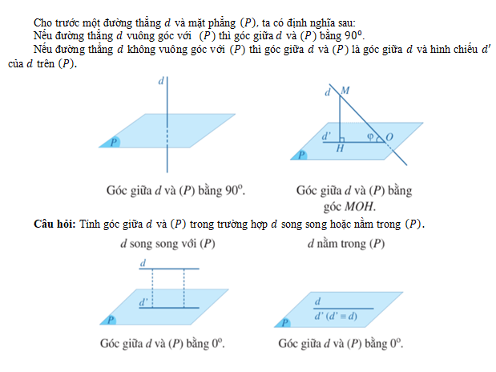
I. Góc giữa đường thẳng và mặt phẳng

Slide 3
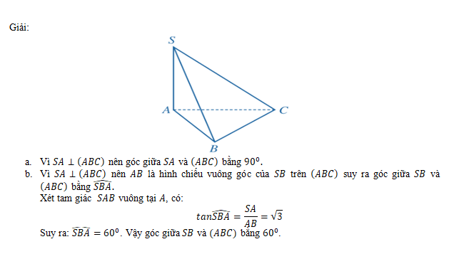

Slide 4
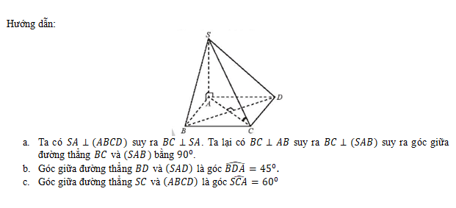

Slide 5
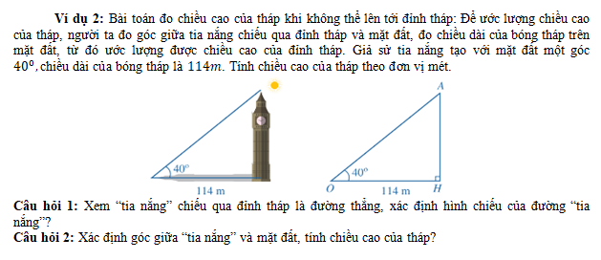

Slide 7
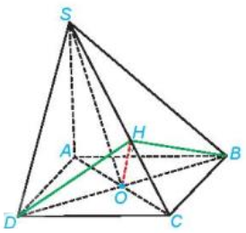
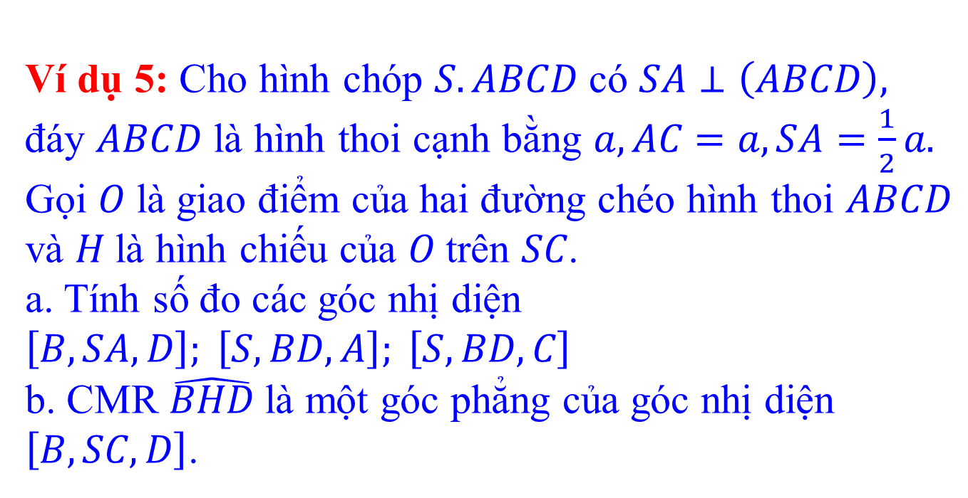
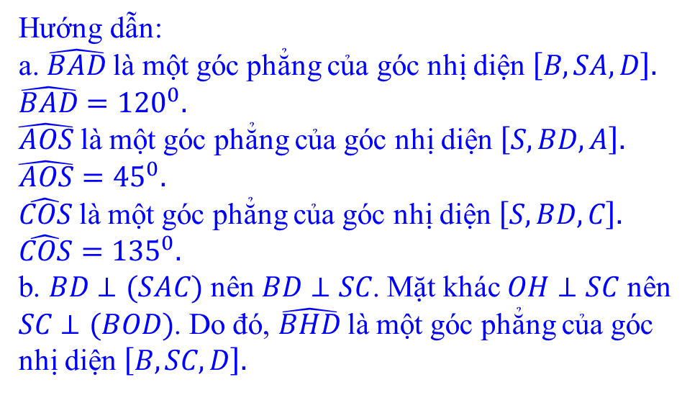
Ví dụ 5: Cho hình chóp $S.ABCD$ có $SA⊥\left(ABCD\right),$ đáy $ABCD$ là hình thoi cạnh bằng $a, AC=a, SA=\frac{1}{2}a.$ Gọi $O$ là giao điểm của hai đường chéo hình thoi $ABCD$ và $H$ là hình chiếu của $O$ trên $SC$. a. Tính số đo các góc nhị diện $\left[B,SA,D\right]; \left[S,BD,A\right]; \left[S,BD,C\right]$ b. CMR $\hat{BHD}$là một góc phẳng của góc nhị diện $\left[B,SC,D\right]$.
Hướngdẫn:
a. $\hat{BAD}$là một góc phẳng của góc nhị diện $\left[B,SA,D\right].$$\hat{BAD}={120}^{0}.$
$\hat{AOS}$là một góc phẳng của góc nhị diện $\left[S,BD,A\right].$$\hat{AOS}={45}^{0}.$
$\hat{COS}$là một góc phẳng của góc nhị diện $\left[S,BD,C\right].$$\hat{COS}={135}^{0}.$
b. $BD⊥(SAC)$ nên $BD⊥SC$. Mặt khác $OH⊥SC$ nên $SC⊥(BOD)$. Do đó, $\hat{BHD}$là một góc phẳng của góc nhị diện $\left[B,SC,D\right].$

